Slide 1

Computación en la nube
By : Jorge Álvarez

Slide 2
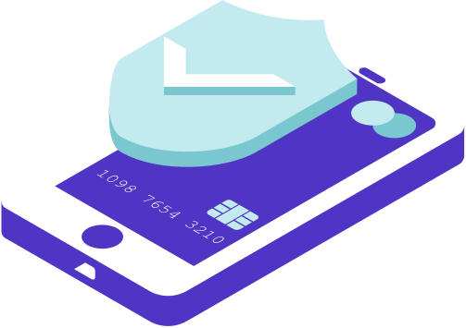
¿Qué es la computación en la nube y cómo funciona ?
Es un modelo de computación en el que los recursos informáticos, como el almacenamiento de datos, los servidores y las aplicaciones, se entregan a través de Internet y se acceden mediante un navegador web.
En lugar de poseer y mantener sus propios servidores y centros de datos, las empresas pueden contratar servicios de computación en la nube de proveedores externos, como Amazon Web Services, Microsoft Azure o Google Cloud Platform. Estos proveedores de servicios de nube ofrecen una amplia variedad de servicios, como almacenamiento de datos, procesamiento de datos, análisis de datos, inteligencia artificial y aprendizaje automático, entre otros.

Slide 3
01
Software como Servicio (SaaS)
este modelo, los proveedores de servicios de la nube alojan y mantienen las aplicaciones y los datos, y los usuarios pueden acceder a ellos desde cualquier dispositivo con conexión a Internet.
¿Cuáles son los diferentes modelos de servicio de la nube (SaaS, PaaS, IaaS) y que ofrecen
02
Plataforma como Servicio (PaaS)
En este modelo, los proveedores de servicios de la nube proporcionan una plataforma completa de desarrollo y alojamiento de aplicaciones, incluyendo herramientas de desarrollo, bases de datos, servidores web y sistemas operativos.
03
Infraestructura como Servicio (IaaS)
En este modelo, los usuarios pueden crear y administrar sus propios servidores virtuales, almacenamiento y redes en la nube, lo que les permite escalar y ajustar los recursos según sus necesidades.

Slide 4
proveedores de servicios de nube más populares
1
2
3
Amazon Web Services (AWS):
Microsoft Azure:
Google Cloud Platform (GCP):
.
4
5
IBM Cloud:
Oracle Cloud

Slide 5
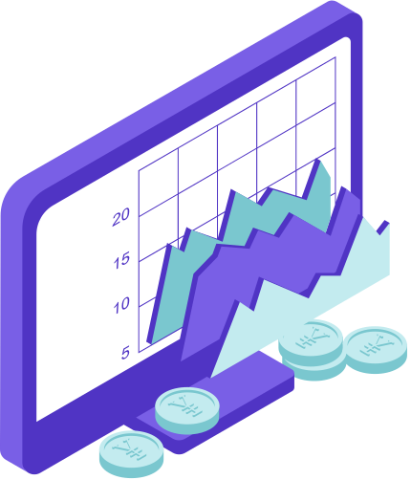
¿Cómo se garantiza la seguridad y privacidad de los datos en la nube?
01
Encriptación de datos
02
Autenticación y control de acceso
03
Firewall y detección de intrusiones
04
Monitorización y auditoría
05
Cumplimiento normativo

Slide 6
Ventajas de la nube:
Ventajas de la nube:
  Escalabilidad
  Accesibilidad
  Dependencia de la conexión a Internet
  Colaboración
  Seguridad y privacidad
  Ahorro de costos
  El tiempo se registraba manualmente.
  Costos a largo plazo
  El tiempo se registraba manualmente.

Slide 7
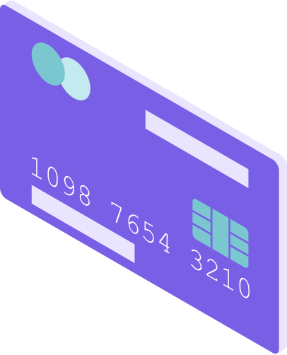
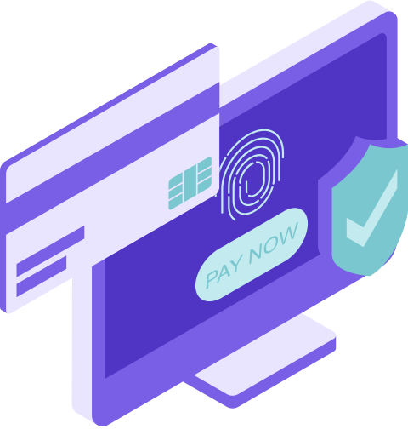
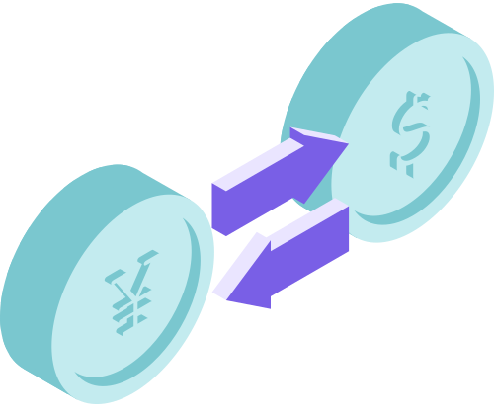
muchas gracias

